Slide 1
Организация и проведение государственной итоговой аттестации в 2014 году
Бакуменко О.Н., начальник отдела общего и дополнительного образования
рапра
Поместите здесь свое сообщение. Чтобы достичь максимального эффекта, постарайтесь уложиться в два или три предложения.

Slide 2
Количество участников единого государственного экзамена
Количество выпускников, сдающих экзамены по выбору

Slide 3
Количество выпускников, сдающих экзамены по выбору
Количество участников основного государственного экзамена (9 класс)

Slide 4
Периоды проведения государственной итоговой аттестации
21 апреля – 8 мая – досрочный период
26 мая – 19 июня – основной период
7 – 16 июля – дополнительный период
Количество пунктов проведения экзаменов
Всего общеобразовательных учреждений | Пункты проведения ЕГЭ (11 класс) | Пункты проведения ОГЭ (9 класс) | Пункты проведения ГВЭ (9, 11 классы)
117 | 26 | 36 | 27
рапра
Поместите здесь свое сообщение. Чтобы достичь максимального эффекта, постарайтесь уложиться в два или три предложения.

Slide 5
Нормативные документы по подготовке и проведению государственной итоговой аттестации
Письмо Минобрнауки РФ от 20.11.2013 № ДЛ-344/17 «О действии результатов единого государственного экзамена»
Приказ Минобрнауки РФ от 14.02.2014 № 115 «Об утверждении Порядка заполнения, учета и выдачи аттестатов об основном общем и среднем общем образовании и их дубликатов»
Письмо Минобрнауки РФ от 24.04.2014 № НТ-443/08 «О продолжении обучения лиц, не прошедших государственной итоговой аттестации по образовательным программам основного общего образования»
рапра
Поместите здесь свое сообщение. Чтобы достичь максимального эффекта, постарайтесь уложиться в два или три предложения.

Slide 6
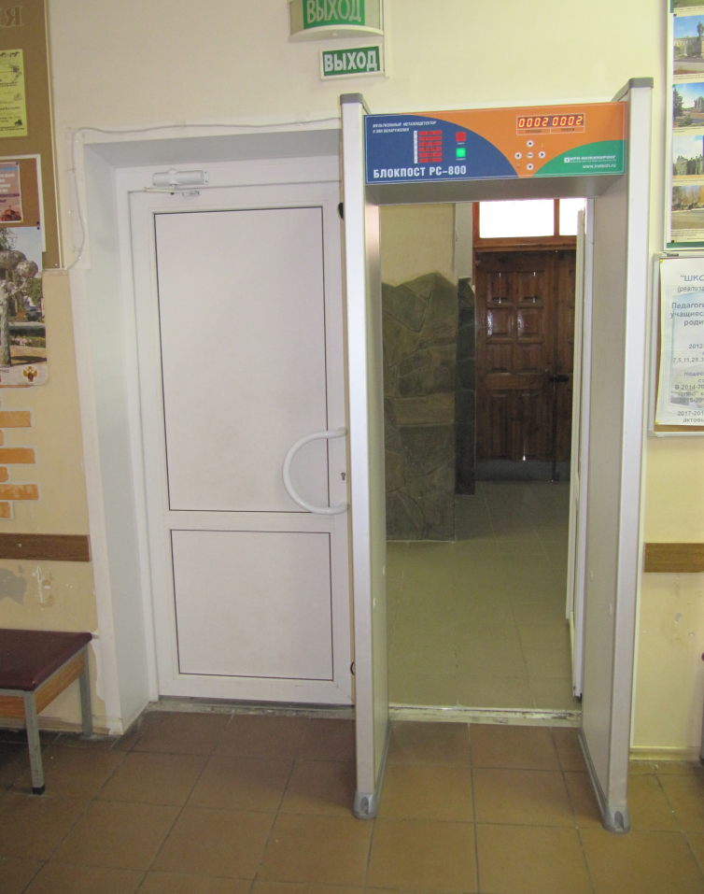
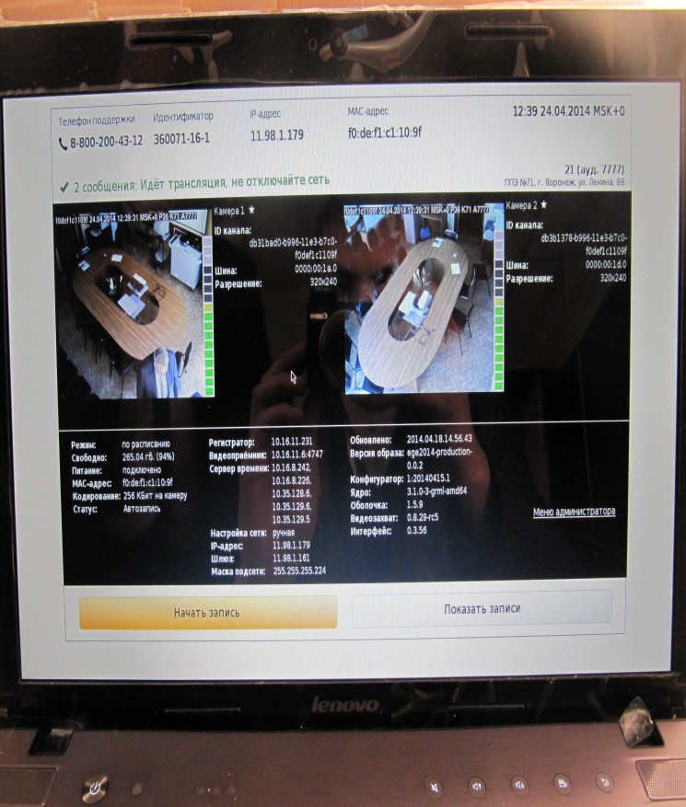
Оснащение пунктов проведения ЕГЭ
Год | Количество аудиторий в пунктах проведения ЕГЭ | Количество видеокамер в пунктах проведения ЕГЭ
2013 | 445 | 221
2014 | 502 | 1214
Проведение процедуры ЕГЭ в режиме on-line:
МБОУ СОШ №№ 1, 2, 5, 38, 43, 47, 52, 68 ,72, 97, 98, лицей № 3, гимназия им.академика Н.Г.Басова, гимназия им.А.Платонова

Slide 7
Категории граждан, обращающихся на телефон «горячей линии»
Выпускники, родители – 98 %
Организаторы, технические специалисты – 0,5 %
Общественные наблюдатели – 1,5 %

Slide 8
Плакаты, рекомендуемые Федеральной службой по надзору в сфере образования и науки, для подготовки к ЕГЭ
рапра
Поместите здесь свое сообщение. Чтобы достичь максимального эффекта, постарайтесь уложиться в два или три предложения.

Slide 9
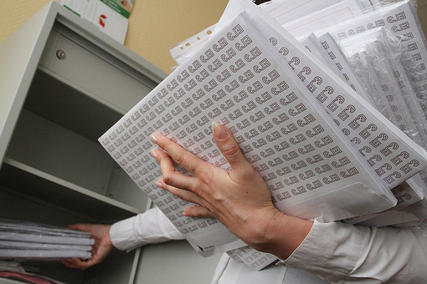
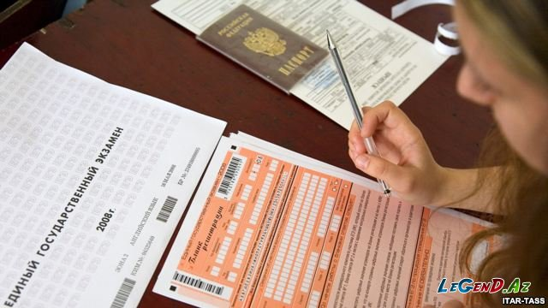
Количество выпускников, сдававших экзамены в досрочный период
Год | Подано заявлений | Удовлетворено заявлений
2012 | 146 | 146
2013 | 164 | 153
2014 | 111 | 16
рапра
Поместите здесь свое сообщение. Чтобы достичь максимального эффекта, постарайтесь уложиться в два или три предложения.

Slide 10
Сайт Федеральной службы по надзору в сфере образования и науки
http://www.obrnadzor.gov.ru/
Сайт департамента образования,
науки и молодежной политики Воронежской области
http://36edu.ru
Сайт регионального центра обработки информации ЕГЭ и мониторинга качества образования «ИТЭК»
http://www.ege.vrn.ru/
Сайт управления образования
администрации городского округа город Воронеж
www.edu-vrn.ru
рапра
Поместите здесь свое сообщение. Чтобы достичь максимального эффекта, постарайтесь уложиться в два или три предложения.

Slide 11
Спасибо за внимание!
рапра
Поместите здесь свое сообщение. Чтобы достичь максимального эффекта, постарайтесь уложиться в два или три предложения.

